Slide 1
im Landkreis Wittmund
- Auftaktveranstaltung Umsetzungsphase -
Wittmund | 15. Juli 2015

Slide 2
Ablauf
19.00 Uhr: Begrüßung
Matthias Köring, Landrat Landkreis Wittmund
19.15 Uhr: Ziele, Strategie und Projekte
Dieter Meyer, MCON
20.00 Uhr: Organisation
Frank Happe, Entwicklungsagentur / Wirtschaftsförderkreis
20.30 Uhr: Abschluss / Ausblick
Matthias Köring, Landrat Landkreis Wittmund

Slide 3
Worum geht es?
Zielsetzung Bund:
Erprobung neuer Wege in der integrierten ländlichen Entwicklung
Unterstützung ländlicher Regionen bei der
  Förderung regionaler Wertschöpfung
  Sicherung/Schaffung von Arbeitsplätzen
  Bewältigung des demografischen Wandels
Mobilisierung unternehmerischer Menschen und Schaffung von Freiräumen für die Umsetzung kreativer Ideen

Slide 4
Worum geht es?
Zielsetzung Landkreis:
…im Schwerpunktthema „Soziale Dorfentwicklung“ (Daseinsvorsorge)
Steigerung der Attraktivität und der Lebensqualität in den Ortschaften
Stärkung des sozialen Engagements und des Miteinanders unter besonderer Berücksichtigung von Migranten
Verbesserung der Grundversorgung in den Ortschaften
Förderung der gesellschaftlichen Teilhabe durch neue Mobilitätsangebote

Slide 5
Worum geht es?
Zielsetzung Landkreis:
…im Schwerpunktthema „Neue unternehmerische Initiative“ (regionale Wertschöpfung)
Spezifische Kompetenzen und Bedarfe von Migranten als Basis neuer unternehmerischer Aktivität nutzen
Nutzung der Kompetenzen und Talente der Migranten erleichtern/ermöglichen
Voraussetzungen für eine erfolgreiche Marktteilnahme schaffen
Rechtliche und finanzielle Unterstützung für das Engagement von und für Migranten entwickeln

Slide 6
Wozu haben wir uns verpflichtet?
Operative Ziele im Schwerpunktthema „Soziale Dorfentwicklung“:
Neue Angebote der Grundversorgung: 8 Angebote
Teilnehmende Einwohner an interkulturellen Trainings: 200 Personen
Teilnehmende Orte an „Modelldorf-Initiative“: 6 Modelldörfer
Beteiligte Personen an der „Modelldorf-Initiative“: 300 Personen
Hergerichtete Multifunktionsräume: 6 Räume
Öffnungstage neuer Multifunktionsräume: je mind. 40 Tage/Jahr
Neue Mobilitätsangebote zu nächst. Grund-/Mittelzentrum: 6 Angebote
Maßnahmen zur Förderung Individueller Mobilität: 18 Angebote

Slide 7
Wozu haben wir uns verpflichtet?
Operative Ziele im Schwerpunktthema „Neue unternehmerische Initiative“:
Angebote zur Information/Qualifizierung von Migranten: 8 Angebote
Teilnehmende Migranten an Info./Qualifizierungsmaßn.: 150 Personen
Ø Dauer bis zu einem ersten Angebot an Migranten: 3 Wochen
Projekte zur Erleichterung des Marktzugangs: 3 Projekte
Neue Produkte / Dienstleistungen von / für Migranten: 6 Produkte/DL
Maßnahmen zur Nutzung neuer Finanzinstrumente: 2 Maßnahmen
VS-Produkte zu Haftungsrisiken i.V.m. Migranten: 1 Produkt
Anteil im LK verbleibender Flüchtlinge nach Anerkennung: 65 %

Slide 8
Wozu haben wir uns verpflichtet?
Startprojekte:
…im Schwerpunktthema „Soziale Dorfentwicklung“ (Daseinsvorsorge)
Mobiler Wochenmarkt:
Etablierung eines mobilen Wochenmarktes zur Verbesserung der Nahversorgung in den Ortschaften
Modelldorfinitiative Buttforde:
Bürgerschaftliche Sanierung der alten Scheune im Ortskern und Etablierung eines Sozialzentrums / einer multifunktionalen Begegnungsstätte

Slide 9
Wozu haben wir uns verpflichtet?
Startprojekte:
…im Schwerpunktthema „Neue unternehmerische Initiative“ (regionale Wertschöpfung)
Kooperations- und Kontaktbörse:
Aufbau einer Informations-, Kontakt- und Kooperationsbörse für regionale Akteure und Migranten, insbesondere zur Unterstützung der Erstberatung von Flüchtlingen
Versicherungsprodukt Kurzzeithaftpflicht:
Entwicklung und Etablierung eines Versicherungsproduktes für Ehrenamtliche und Migranten

Slide 10

Was wollen wir?
Bürgerinnen und Bürger anregen und unterstützen, auf Migranten zuzugehen, sie willkommen zu heißen und zum Bleiben zu bewegen – zu unser aller Wohl!

Slide 11
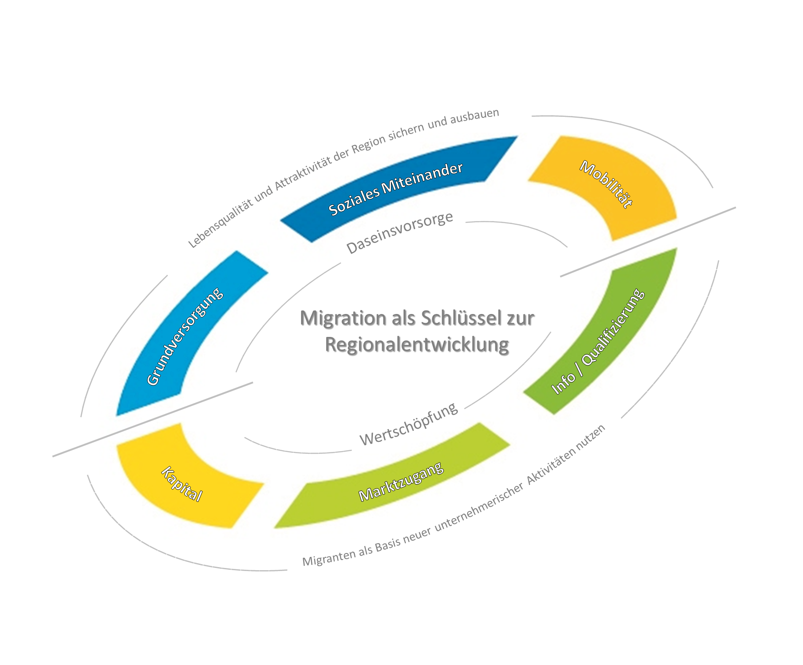
Unser strategischer Ansatz

Slide 12
Beispielprojekte
…zum Thema Grundversorgung
Mobile Versorgung mit orientalischen Lebensmitteln
Erweiterung/Verbesserung der Nahversorgung insbesondere für Migranten in den Ortschaften
Helfer-/Repair-Café
Selbsthilfewerkstatt zur Reparatur defekter Gegenstände und Vermittlung haushaltsnaher Dienstleistungen unter Einbindung von Migranten

Slide 13
Beispielprojekte
…zum Thema Soziales Miteinander
Multifunktionale Begegnungsstätten in Ortschaften
Nahversorgung, generationenübergreifende und interkulturelle Projekte, Trainings und Veranstaltungen, Selbsthilfewerkstatt etc.
Förderung von (Sport-)Vereinen
insbesondere bezüglich der Einbindung von Migranten

Slide 14
Beispielprojekte
…zum Thema Mobilität
Einkaufstaxi
Wöchentlicher Fahrdienst für (und von) Bewohnern der Ortschaften zum nächsten Grund-/Mittelzentrum (ggf. inkl. Finanzierung Führerschein für Fahrer, speziell Migranten)
Fahrradselbsthilfewerkstatt/-verleih
Reparatur/Recycling von gespendeten oder eigenen Rädern unter professioneller Anleitung, Erwerb des „Fahrradführerscheins“, (Secondhand-)Shop für Zubehör und Radbekleidung etc.

Slide 15
Beispielprojekte
…zum Thema Informations- und Qualifizierungsangebote
Praktikums-/Ausbildungsangebote für Flüchtlinge
Beratung/Information von jungen Flüchtlingen zum Thema Ausbildung, Hilfe bei der Erstellung von Bewerbungsunterlagen
Spezifische Unternehmerschulungen
Management- und Existenzgründungsseminare für Migranten

Slide 16
Beispielprojekte
…zum Thema Marktzugänge
Arbeitsmarktzugang für Flüchtlinge
Unterstützung für Flüchtlinge bei der Suche nach Arbeits-/ Ausbildungsplätzen, Vermittlung von passgenauen Praktikumsplätzen in Ausbildungsbetrieben etc.
Co-Working-Büros (insbesondere für Migranten)
Bereitstellung von Arbeitsplätzen und Infrastruktur für Gründer. Möglichkeit zum Austausch, Durchführung gemeinsamer Veranstaltungen usw.

Slide 17
Beispielprojekte
…zum Thema finanzielle Hemmnisse
Kompetenzteam Projektfinanzierung
Erstellung spezieller Informationsmaterialien, Durchführung von Informationsveranstaltungen sowie Beratung/Unterstützung bei der erstmaligen Nutzung alternativer Finanzinstrumente

Slide 18
Was ist nicht förderfähig?
Grundsätzlich:
Projekte, die keinen messbaren Beitrag zu den Zielen der Modellregion leisten und nicht das Prinzip der Zusätzlichkeit erfüllen
Außerdem:
Erwerb von Gebäuden und Grundstücken
Individuelle Einzelförderung

Slide 19
Ablauf
19.00 Uhr: Begrüßung
Matthias Köring, Landrat Landkreis Wittmund
19.15 Uhr: Ziele, Strategie und Projekte
Dieter Meyer, MCON
20.00 Uhr: Organisation
Frank Happe, Entwicklungsagentur / Wirtschaftsförderkreis
20.30 Uhr: Abschluss / Ausblick
Matthias Köring, Landrat Landkreis Wittmund

Slide 21
Antragstellung
Antragsberechtigt:
Grundsätzlich jeder, der mit der geplanten Maßnahme zu den Zielen des Modellvorhabens beiträgt und im LK Wittmund ansässig ist (z.B. Bürger, Vereine, Unternehmen, Gemeinden)
Förderhöhe:
Fördersatz:
  Gewerbliche Antragsteller: 50 %
  Privat-gemeinnützige u. öffentliche Antragsteller: 80 %
Zuschuss-Summe:
  mind. 2.500 €
  max. 80.00 €

Slide 22
Antragstellung
Beispiele Projektfinanzierung:
Gewerblicher Antragsteller, Fördersatz 50 %
Projektkosten (netto): 50.000 €
Beitrag Land(auf)Schwung: 25.000 € (50 %)
Beitrag Antragsteller: 25.000 €
(Eigen-/Drittmittel)
in Barmitteln: 25.000 € (50 % der Projektkosten)
Gemeinnütziger Antragsteller, Fördersatz 80 %
Projektkosten (brutto): 50.000 €
Beitrag Land(auf)Schwung: 40.000 € (80 %)
Beitrag Antragsteller: 10.000 €
(Eigen-/Drittmittel)
in Barmitteln: mind. 7.500 € (mind. 15 % der Projektkosten)
in Eigenleistung: max. 2.500 € (max. 5 % der Projektkosten)

Slide 23
Antragstellung
Beispiel Projektfinanzierung „Modelldorf“:
Gemeinnütziger Antragsteller, Fördersatz 80 %
Projektkosten (brutto): 50.000 €
Beitrag Land(auf)Schwung: 40.000 € (80 %)
Beitrag Antragsteller: 10.000 €
(Eigen-/Drittmittel)
in Barmitteln: mind. 5.000 € (mind. 10 % der Projektkosten)
in Eigenleistung: max. 5.000 € (max. 10 % der Projektkosten)
mind. 10 % der Eigenleistung von Migranten

Slide 24
Antragstellung
Verfahren / Ablauf:
Projektsteckbrief
Antragsberatung
Antragstellung
Projektbewertung
Hinweise zu Antragsunterlagen
Zielvereinbarung
Bewertung nach Punktesystem
Empfehlung an das Entscheidungsgremium
Entscheidung
Bewilligung
Umsetzung
Verwendungs-nachweis

Slide 25
Antragstellung
Termine:
Projektstart: 01.09.2015
1. Antragsstichtag: 15.09.2015
Entscheidung: vrs. Mitte Oktober 2015
Ansprechpartner:
Entwicklungsagentur: Wirtschaftsförderkreis Harlingerland e.V.
Frank Happe
Osterstraße 1 | 26409 Wittmund
Tel.: 04462 / 5031 | Fax: 04462 / 6628
f.happe@wirtschaftsfoerderkreis.de

Slide 26
www.landkreis-wittmund.de/landaufschwung

